Slide 1
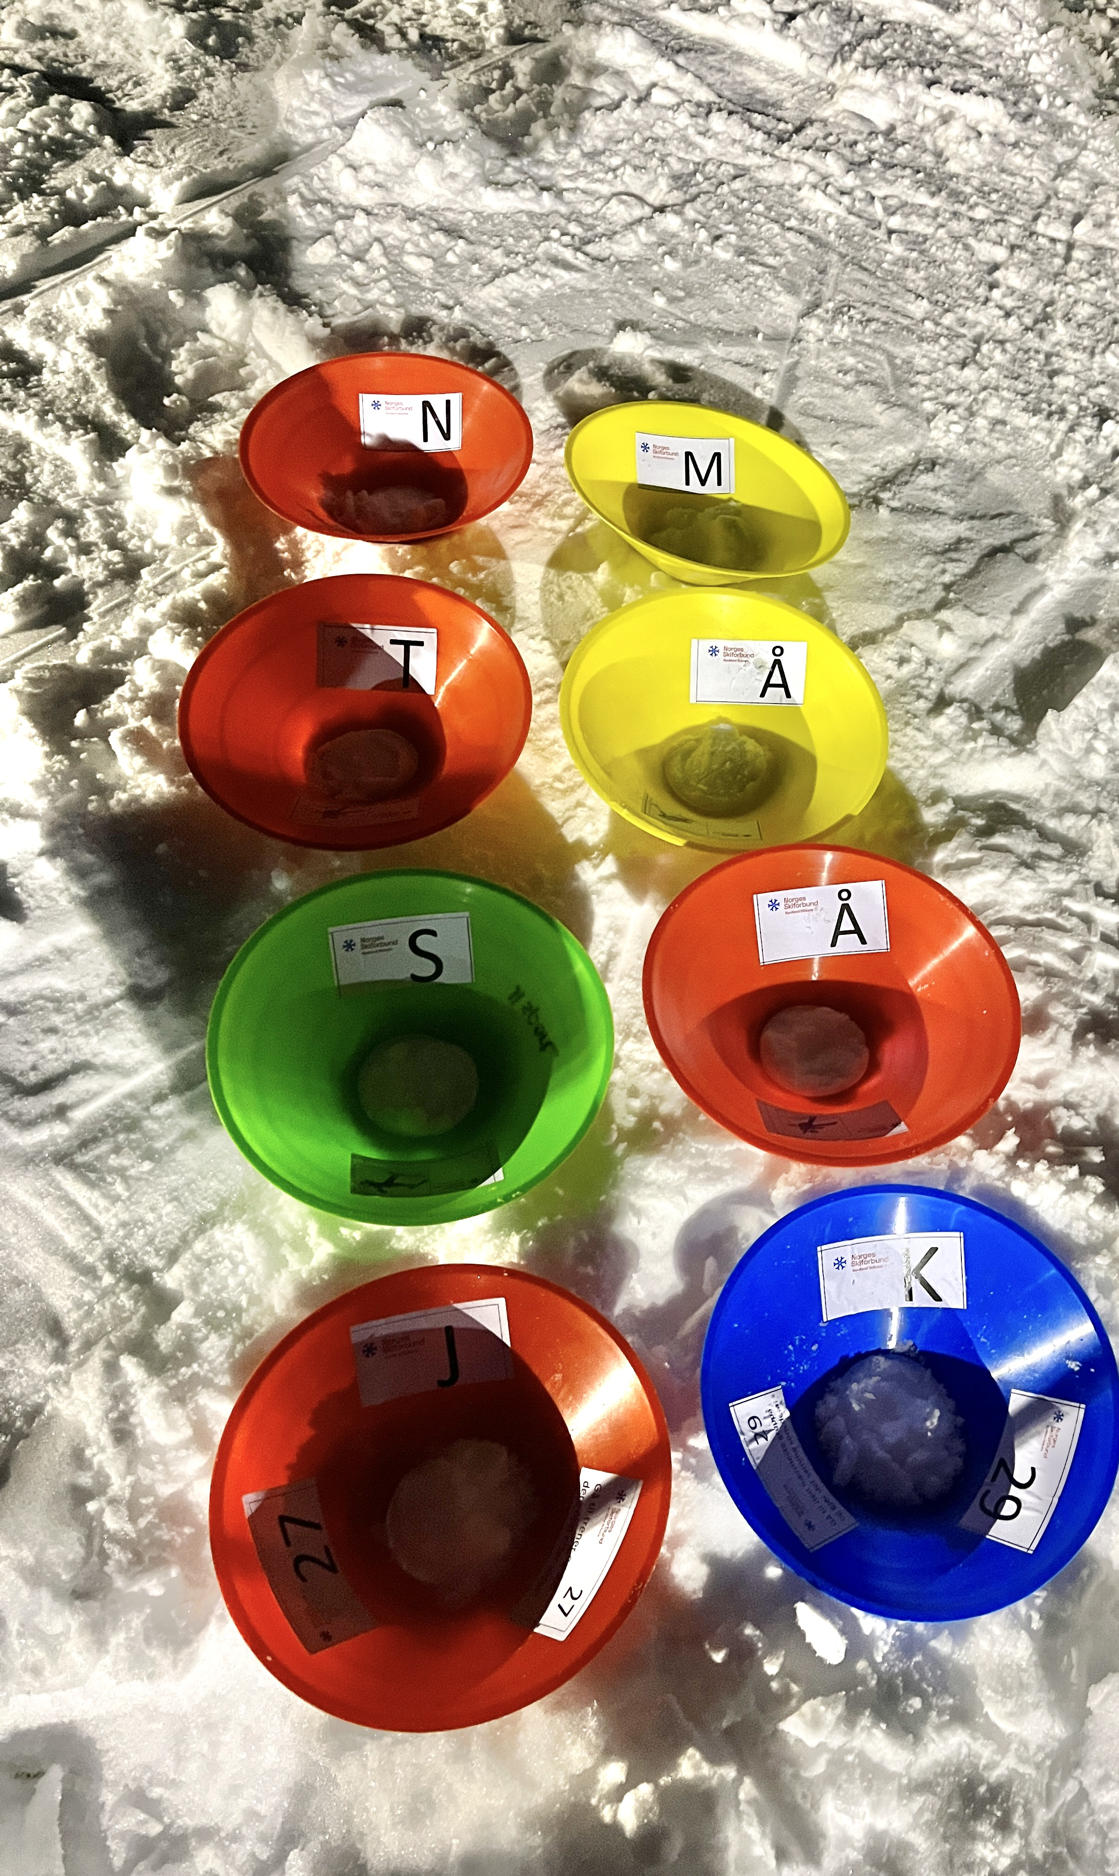
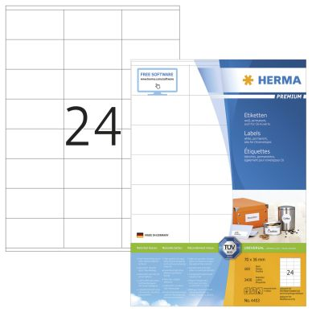
Klistrelapper til flere ulike øvelser:
Scrabble
30 – leken med tall
30 leken med samarbeidsøvelser
Kjøp inn A4-ark med 24 etiketter på ett ark - fra f.eks. Lyreco eller Clas Ohlsson. Print rett på etiketten og klistre lappene på hver sin kjegle – gjerne på innsiden så barna ikke ser hvilken bokstav de trekker!

Slide 2
1
2
3
4
5
6
7
8
9
10
11
12
13
14
15
16
17
18
19
20
21
22
23
24

Slide 3
25
26
27
28
29
30

Slide 4
1
2
3
Kast en ertepose mellom alle på laget
Hold hverandre i hendene og gå tilbake til treneren
Gå i tog tilbake til treneren
4
5
6
Skli på en ski så langt du klarer tilbake til trener
Kast en ertepose 3 ganger mellom alle på laget
Gå til trener og still dere opp etter etternavn!
7
8
9
Gå baklengs tilbake til treneren!
Gå til trener og still dere opp etter høyde!
Gå til trener og still dere opp etter alder!
10
11
12
Fortell en vits til treneren
Gå til trener og still dere opp etter høyde!
Gå til trener og still dere opp etter alder!
13
14
15
Gå 3 ganger rundt treneren
Gå til den nærmeste gruppa og gjør det samme som dem!
Gi high five til Trener!
16
17
18
Gå 3 ganger rundt treneren
Gå til den nærmeste gruppa og gjør det samme som dem!
Gi high five til Trener!
19
20
21
Kast en ertepose mellom alle på laget
Hold hverandre i hendene og gå tilbake til treneren
Gå i tog tilbake til treneren
22
23
24
Skli på en ski så langt du klarer tilbake til trener
Kast en ertepose 3 ganger mellom alle på laget
Gå til trener og still dere opp etter etternavn!

Slide 5
25
26
27
Fortell en vits til treneren
Gå til trener og still dere opp etter høyde!
Gå til trener og still dere opp etter alder!
28
29
30
Gå 3 ganger rundt treneren
Gå til den nærmeste gruppa og gjør det samme som dem!
Gi high five til Trener!

Slide 6
A
A
A
B
B
B
D
D
D
E
E
E
F
F
F
G
G
G
H
H
H
I
I
I

Slide 7
J
J
J
K
K
K
L
L
L
M
M
M
N
N
N
O
O
O
P
P
P
R
R
R

Slide 8
S
S
S
T
T
T
U
U
U
V
V
V
Å
Å
Å

